Slide 1
Elementos de Andragogía
Pablo Lozano

Slide 2
Historia
1883
Alexander Kapp utiliza por primera vez el término. Alude al método de enseñanza de Platón.
Eugen Rosenback, lo usa para referirse a elementos curriculares propios de la educación de adultos.
S. XX

Slide 3
Historia
1960
Se refiere a todo el currículum relacionado con la Educación de los Adultos.
1983
Nottingham inicia sistematización de la andragogía como disciplina.

Slide 4
Historia
90s.
Universidad Rafael Urdaneta imparte Maestría en Andragogía.

Slide 5
DEFINICION
Márquez A. 1998
Es la disciplina educativa que trata de comprender a los adultos desde todos los componentes humanos, es decir, como un ente psicológico, biológico y social.

Slide 6
DEFINICION
Alcalá A. 2002
Ciencia y arte que forma parte de la antropología y de la educación permanente. Se fundamenta en los principios de participación y horizontalidad para incrementar el pensamiento, la autogestión, la calidad de vida y la creatividad de para promover la autorrealización de los adultos.

Slide 7
DEFINICION
Alcalá A. 2002
A través de la Andragogía, los adultos que deciden aprender, participan activamente en su propio aprendizaje, intervienen al planificar, programar, realizar y evaluar su aprendizaje; en condiciones de igualdad con sus compañeros y con el facilitador.

Slide 8
¿QUIÉN ES ADULTO?
Papalia, E. y Olds, W.
1997
La edad adulta inicia a los 20 años y se divide en:
Edad Adulta Temprana (20-40 años).
Edad Adulta Intermedia (41-65 años).
Edad Adulta Tardía (después de los 66 años).

Slide 9
¿QUIÉN ES ADULTO?
Andragogos
La persona capaz de:
Procrear.
Asumir con entereza responsabilidades inherentes a la vida social.
Tomar decisiones con plena libertad.

Slide 10
CARACTERISTICAS
Autónomo económica y socialmente.
Capaz de tomar decisiones y autodirigirse.
Responsable cívica y económicamente.
Cumple una función productiva.

Slide 11
ADULTO JOVEN
Altamente contestatario y conflictivo.
Cuestiona la sociedad, la ciencia y la tecnología.
Rechaza las actitudes paternalistas.
Busca la calidad de la vida humana.
Exige respeto para crecer como persona.
Exige que se le acepte como crítico, racional y creativo.

Slide 12
ESTUDIANTE UNIVERSITARIO
Por ser un adulto:
Rechaza la rigidez e inflexibilidad pedagógicas.
Rechaza que frenen su proceso de autorrealización.
Rechaza que frenen sus aspiraciones naturales.
Continúa en proceso de crecimiento.

Slide 13
BASES APRENDIZAJE ADULTO
Desarrollar habilidades, destrezas, hábitos, actitudes y valores que permitan adquirir las herramientas de la comprensión para entender el mundo, vivir con dignidad y comunicarse con los demás, así como valorar las bondades del conocimiento y la investigación.
Aprender a conocer

Slide 14
BASES APRENDIZAJE ADULTO
Desarrollar habilidades, destrezas, actitudes y valores para adquirir o crear métodos y técnicas de aprendizaje que le permitan seleccionar y procesar la información con eficiencia, comprender la estructura y el significado del conocimiento, a fin de poderlo discutir, negociar y aplicar.
Aprender a aprender

Slide 15
BASES APRENDIZAJE ADULTO
Desarrollar su capacidad de innovar, crear estrategias, medios y herramientas que le permitan combinar los teoría y práctica con el comportamiento sociocultural.
Desarrollar la aptitud para trabajar en equipo, la capacidad de iniciativa y de asumir riesgos.
Aprender a hacer

Slide 16
BASES APRENDIZAJE ADULTO
Desarrollar la integridad física, intelectual, social, afectiva y ética, en su calidad de adulto, de trabajador, de miembro de familia, de estudiante, de ciudadano .
Aprender a ser

Slide 17
El APRENDIZAJE HUMANO

Slide 18
DEFINICION
Es más que un simple cambio de conducta; conduce a un cambio en el significado de la experiencia.
La experiencia humana no sólo implica al pensamiento, sino también a la afectividad y únicamente al considerarlas en conjunto se capacita al individuo para enriquecer el significado de su experiencia.

Slide 19
¿De qué depende el aprendizaje?
Depende de la relación entre la estructura cognitiva previa del alumno y la nueva información.

Slide 20
¿Qué es la estructura cognitiva?
Es el conjunto de conceptos e ideas que un individuo posee sobre un determinado campo de conocimientos, así como la forma en la que los tiene organizados.

Slide 21
¿Cómo se logra el aprendizaje significativo?
Relacionando en forma no arbitraria y sustancial (no al pie de la letra) el nuevo conocimiento, con los conocimientos previos del alumno.

Slide 22
¿Cómo conocer la estructura cognitiva de los alumnos?
A través de sus aprendizajes previos.
A través de la forma en que tienen organizados sus aprendizajes previos.
Pero sobre todo, a través de sus estilos de aprendizaje.

Slide 23
Estilos de Aprendizaje

Slide 24
¿Qué es un estilo de aprendizaje?
Un estilo de aprendizaje es una descripción de las actitudes y comportamientos que determinan la forma preferida de aprendizaje de los alumnos.
Honey y Mumford (1992)

Slide 25
¿Cómo conocer el estilo de aprendizaje de cada alumno?
A través de la aplicación del CHAEA, Cuestionario de Honey y Alonso sobre los Estilos de Aprendizaje.
http://www.ice.deusto.es/guia/test0.htm

Slide 26
¿En qué consiste el CHAEA?
Es un cuestionario de 80 ítems que establece cuál es el Estilo de Aprendizaje de quien lo contesta.

Slide 27
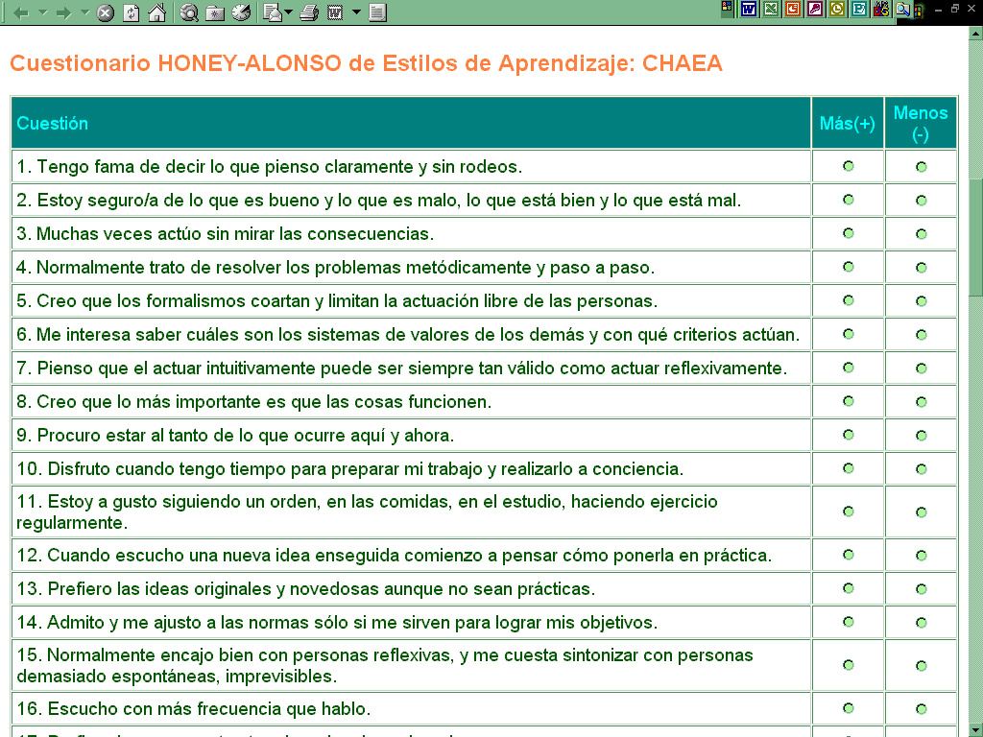

Slide 28
¿Qué ventajas tiene el aplicar el CHAEA?
Requiere que el alumno lo responda seleccionando entre si está o no de acuerdo con las afirmaciones que presenta.
Se califica a través de la Internet.
Es internacionalmente conocido y usado.

Slide 29
¿Cuáles son los Estilos de Aprendizaje?
El activo.
El reflexivo.
El teórico.
El pragmático.
Honey y Alonso

Slide 30
El alumno Activo

Slide 31
Descripción del alumno Activo
Mente abierta, no escépticos, acometen con entusiasmo nuevas tareas.
Gente del aquí y ahora que les encanta vivir nuevas experiencias.
Días llenos de actividad.
Piensan que al menos una vez hay que intentarlo todo.

Slide 32
Descripción del alumno Activo
Apenas desciende la excitación de una actividad, buscan una nueva.
Crecen ante los desafíos de nuevas experiencias, y se aburren con los largos plazos.
Son personas muy de grupo que se involucran en los asuntos de los demás y centran a su alrededor todas las actividades.

Slide 33
Principales características del alumno Activo
Animador.
Improvisador.
Descubridor.
Arriesgado.
Espontáneo.

Slide 34
Otras características del alumno Activo
Creativo, novedoso, aventurero, renovador, inventor, vital, vividor de la experiencia, generador de ideas, lanzado, protagonista, chocante, innovador, conversador, líder, voluntarioso, divertido, participativo, competitivo, deseoso de aprender, solucionador de problemas, cambiante.

Slide 35
Características del Estilo de Aprendizaje Activo
Los alumnos con predominancia en el Estilo Activo se implican plenamente y sin prejuicios en nuevas experiencias.
Se crecen ante los desafíos y suelen aburrirse con los largos plazos.
Son personas muy de grupo y pueden centrar a su alrededor todas las actividades.

Slide 36
Características del Estilo de Aprendizaje Activo
Los alumnos activos se involucran totalmente y sin prejuicios en las experiencias nuevas.
Se dejan llevar por los acontecimientos y disfrutan el momento presente.
Suelen ser entusiastas ante lo nuevo y tienden a actuar primero y pensar después en las consecuencias.

Slide 37
Características del Estilo de Aprendizaje Activo
Llenan sus días de actividades y tan pronto disminuye el encanto de una de ellas se lanzan a la siguiente.
Les aburre ocuparse de planes a largo plazo y consolidar los proyectos, les gusta trabajar rodeados de gente, pero siendo el centro de las actividades.

Slide 38
¿Durante el aprendizaje qué pregunta desean contestar los alumnos Activos?
La pregunta que quieren responder con el aprendizaje es ¿Cómo?

Slide 39
¿Cómo aprenden mejor los alumnos Activos?
Cuando se lanzan a una actividad que les presente un desafío.
Cuando realizan actividades cortas y de resultado inmediato.
Cuando hay emoción, drama y crisis.

Slide 40
¿Cómo le cuesta más trabajo aprender a los alumnos Activos?
Cuando tienen que adoptar un papel pasivo.
Cuando tienen que asimilar, analizar e interpretar datos.
Cuando tienen que trabajar solos.

Slide 41
Preguntas clave para los alumnos Activos
1. ¿Aprenderé algo nuevo, algo que no sabía o no podía hacer antes?
2. ¿Habrá amplia variedad de actividades?
3. ¿Tendré que escuchar mucho tiempo sentado sin hacer nada?

Slide 42
Preguntas clave para los alumnos Activos
4. ¿Se aceptará que intente algo nuevo, cometa errores, me divierta?
5. ¿Encontraré algunos problemas y dificultades para sean un reto para mí?
6. ¿Habrá otras personas de mentalidad similar a la mía con las que podré dialogar?

Slide 43
El alumno Reflexivo

Slide 44
Descripción del alumno Reflexivo
Su filosofía es la prudencia, no dejan piedra sin mover, miran bien antes de pasar.
Gustan considerar todas las alternativas posibles antes de cualquier movimiento.

Slide 45
Descripción del
alumno Reflexivo
Disfrutan observando la actuación de los demás, los escuchan y no intervienen hasta haberse adueñado de la situación.
Crean a su alrededor un clima algo distante y condescendiente.

Slide 46
Principales características del alumno Reflexivo
Ponderado.
Concienzudo.
Receptivo.
Analítico.
Exhaustivo.

Slide 47
Otras características del
alumno Reflexivo
Observador, recopilador, paciente, cuidadoso, detallista, elaborador de argumentos, previsor de alternativas, estudioso de comportamientos, registrador de datos, investigador, asimilador, escritor de informes, lento, distante, prudente, inquisidor, “sondeador”.

Slide 48
¿Cuáles son las características del Estilo de Aprendizaje Reflexivo?
Los reflexivos aprenden con las nuevas experiencias, pero no les gusta estar directamente implicados en ellas.
Reúnen datos, analizándolos con detenimiento para emitir conclusiones.
Observan la actuación de los demás, escuchan, pero no intervienen hasta adueñarse de la situación.

Slide 49
¿Cuáles son las características del Estilo de Aprendizaje Reflexivo?
Tienden a observar y analizar desde múltiples perspectivas sus experiencias.
Recogen datos y los analizan a detalle antes de llegar a una conclusión.
Son precavidos y analizan todas las implicaciones de cualquier acción antes de ponerse en movimiento.

Slide 50
¿Cuáles son las características del Estilo de Aprendizaje Reflexivo?
Lo más importante es recoger y analizar los datos a conciencia, suelen posponer todo lo posible las conclusiones.
En las reuniones observan y escuchan antes de hablar, procurando pasar desapercibidos.

Slide 51
¿Qué pregunta desean contestar los alumnos Reflexivos?
La pregunta que quieren responder con el aprendizaje es ¿Por qué?

Slide 52
¿Cómo aprenden mejor los alumnos Reflexivos?
Cuando pueden adoptar la postura del observador.
Cuando pueden ofrecer observaciones y analizar la situación.
Cuando pueden pensar antes de actuar.

Slide 53
¿Cómo les cuesta más trabajo aprender a los alumnos Reflexivos?
Cuando se les obliga a convertirse en el centro de la atención.
Cuando se les apresura de una actividad a otra.
Cuando tienen que actuar sin poder planificar previamente.

Slide 54
Preguntas clave para los alumnos Reflexivos?
1. ¿Tendré tiempo suficiente para analizar, asimilar, y preparar?
2. ¿Habrá oportunidades y facilidad para reunir la información pertinente?
3. ¿Podré oír los puntos de vista de otras personas?
4. ¿Me veré sometido a presión para actuar improvisadamente?

Slide 55
El alumno Teórico

Slide 56
Descripción del
alumno Teórico
Enfocan los problemas vertical y escalonadamente, por etapas lógicas.
Tienden a ser perfeccionistas. Integran hechos en teorías coherentes.
Les gusta analizar y sintetizar.

Slide 57
Descripción del
alumno Teórico
Son profundos en su sistema de pensamiento cuando establecen principios, teorías y modelos.
Si es lógico, es bueno. Buscan la racionalidad y la objetividad huyendo de lo subjetivo y ambiguo.

Slide 58
Principales características del alumno Teórico
Metódico.
Lógico.
Objetivo.
Crítico.
Estructurado.

Slide 59
Otras características del alumno Reflexivo
Disciplinado, planificador, sistemático, ordenado, sintético, razonador, pensador, relacionador, perfeccionista, generalizador, buscador de hipótesis, teorías, modelos, preguntas, supuestos subyacentes, conceptos, finalidades claras, racionalidad, porqués, sistemas de valores o criterios, inventor de procedimientos, explorador.

Slide 60
¿Cuáles son las características del Estilo de Aprendizaje Teórico?
Los teóricos aprenden mejor cuando las cosas que se les enseñan forman parte de un sistema, modelo, teoría o concepto.
Les gusta analizar y sintetizar.
Para ellos si algo es lógico, es bueno.

Slide 61
¿Cuáles son las características del Estilo de Aprendizaje Teórico?
Adaptan e integran las observaciones que realizan en teorías complejas y lógicamente fundamentadas.
Piensan de forma secuencial y paso a paso, integrando hechos dispares en teorías coherentes.

Slide 62
¿Cuáles son las características del Estilo de Aprendizaje Teórico?
Analizan y sintetizan la información, su sistema de valores pondera la lógica y la racionalidad.
Se sienten incómodos con los juicios subjetivos, las técnicas de pensamiento lateral y las actividades faltas de lógica clara.

Slide 63
¿Qué pregunta desean contestar los alumnos Teóricos?
La pregunta que quieren responder con el aprendizaje es ¿Qué?

Slide 64
¿Cómo aprenden mejor los alumnos Teóricos?
A partir de modelos, teorías, sistemas con ideas y conceptos que presenten un desafío.
Cuando tienen oportunidad de preguntar e indagar.

Slide 65
¿Cómo les cuesta más trabajo aprender a los alumnos Teóricos?
Con actividades que impliquen ambigüedad e incertidumbre.
En situaciones que hagan énfasis en emociones y sentimientos.
Cuando tienen que actuar sin fundamento teórico.

Slide 66
Preguntas clave para los alumnos Teóricos?
1. ¿Habrá muchas oportunidades de preguntar?
2. ¿Los objetivos y las actividades del programa revelan una estructura y finalidad clara?
3. ¿Encontraré ideas complejas capaces de enriquecerme?

Slide 67
Preguntas clave para los alumnos Teóricos?
4. ¿Son sólidos y valiosos los métodos y conocimientos que van a utilizarse?
5. ¿El nivel del grupo será similar al mío?

Slide 68
El alumno Pragmático

Slide 69
Descripción del alumno Pragmático
Gusta de actuar rápidamente y con seguridad con ideas y proyectos.
Tienden a impacientarse cuando alguien teoriza.
Pisan la tierra cuando hay que tomar una decisión o resolver un problema.
Piensan que “siempre se puede hacer mejor; si funciona es bueno”.

Slide 70
Principales características del alumno Pragmático
Experimentador.
Práctico.
Directo.
Eficaz.
Realista.

Slide 71
Otras características del alumno Pragmático
Técnico, útil, rápido, decidido, planificador, positivo, concreto, objetivo, claro, seguro de sí, organizador, actual, solucionador de problemas, aplicador de lo aprendido, y planificador de acciones.

Slide 72
¿Cuáles son las características del Estilo de Aprendizaje Pragmático?
El punto fuerte de los pragmáticos es la aplicación práctica de las ideas.
Descubren el aspecto positivo de las nuevas ideas y aprovechan la primera oportunidad para experimentarlas.
Tienden a ser impacientes cuando hay personas que teorizan.

Slide 73
¿Cuáles son las características del Estilo de Aprendizaje Pragmático?
Les gusta probar ideas, teorías y técnicas nuevas, comprobar si funcionan en la práctica.
Les aburren e impacientan las largas discusiones sobre la misma idea de forma interminable.

Slide 74
¿Cuáles son las características del Estilo de Aprendizaje Pragmático?
Son gente práctica, apegada a la realidad, prefieren tomar decisiones y resolver problemas.
Los problemas son un desafío, y siempre están buscando una manera mejor de hacer las cosas.

Slide 75
¿Qué pregunta desean contestar los alumnos Pragmáticos?
La pregunta que quieren responder con el aprendizaje es ¿Qué pasaría si...?

Slide 76
¿Cómo aprenden mejor los alumnos Pragmáticos?
Con actividades que relacionen la teoría y la práctica.
Cuando ven a los demás hacer algo.
Cuando tienen la posibilidad de poner en práctica inmediatamente lo que han aprendido.

Slide 77
¿Cómo les cuesta más trabajo aprender a los alumnos Pragmáticos?
Cuando lo que aprenden no se relacionan con sus necesidades inmediatas.
Con aquellas actividades que no tienen una finalidad aparente.
Cuando lo que hacen no está relacionado con la 'realidad'.

Slide 78
Preguntas clave para los alumnos Pragmáticos?
1. ¿Habrá posibilidades de practicar y experimentar?
2. ¿Habrá suficientes indicaciones prácticas y concretas?
3. ¿Se abordarán problemas reales y me ayudarán a resolver los míos?

